Slide 1
I klassen:
Engstelse
Å SKAPE GOD HELSE
FOR SEG SELV OG ANDRE
ROBUST UNGDOM
Revidert 2025

Slide 2
Human Knot (Menneskeknute) (5 min)
Del klassen i to grupper.
Alle står i en sirkel, lukker øynene og griper hendene til to forskjellige personer (ikke rett ved siden av seg).
Målet er å nøste opp knuten uten å slippe hender, slik at dere ender i en sirkel igjen. Dette utfordrer samarbeid og gir mye latter. Noen ganger går det ikke helt opp, og dere ender i flere mindre sirkler, men målet er én stor. Snakk sammen, foreslå løsninger og lytt til hverandre for å løse knuten.

Slide 3
Fire i sofaen (25 min)
Dette er en populær lek som er engasjerende, inkluderende og morsom på en avslappet måte. Reglene til leken "fire i sofaen" går ut på å få fire personer fra ditt lag til å sitte samlet i sofaen. Her er en oversikt over hvordan leken spilles:
Dere trenger en sofa med plass til fire (eventuelt fire stoler tett sammen), samt stoler i en ring rundt, slik at det til sammen er tre færre stoler enn antall personer som er med.
Deltakerne deles i to lag med like mange på hvert lag. Marker gjerne lagene (for eksempel skjerf/vest).
To personer fra hvert lag starter i sofaen, de andre setter seg på de andre stolene. Én stol er alltid ledig.
Alle skriver navnet sitt på en lapp, som legges i en boks. Hver deltaker trekker en lapp – dette navnet er nå deltakerens “identitet”, og er hemmelig.
Den som sitter til venstre for den ledige stolen sier høyt navnet på en annen deltaker (et navn fra lappene). Den som har dette navnet på sin lapp reiser seg og setter seg på den ledige stolen. Samtidig bytter de to (den som sa navnet og den som flyttet seg) navnelapp.
Den som nå sitter til venstre for den nye ledige stolen sier et nytt navn, og samme prosess gjentas.
Målet er å få alle fire plassene i sofaen fylt med spillere fra det eget laget.
Det er ikke lov å si samme navn to ganger på rad.
Leken krever litt hukommelse og taktikk for å holde styr på hvem som “heter” hva, slik at man hjelper sitt lag til å overta sofaen, men samtidig er leken morsom fordi alle gjør feil og går i surr til slutt.

Slide 4
Lærer leser høyt: ”Jævla snitch! Hvorfor gikk du til politiet?” (10 min)
Av Jonas Andreassen https://www.aftenposten.no/meninger/kronikk/i/VbvPar/jaevla-snitch-hvorfor-gikk-du-til-politiet-jonas-andreassen?#xtor=RSS-3
Notes:
https://www.aftenposten.no/meninger/kronikk/i/VbvPar/jaevla-snitch-hvorfor-gikk-du-til-politiet-jonas-andreassen?#xtor=RSS-3

Slide 5
Timen LIVET (20 min)
Timen LIVET skal handle om ting elevene ønsker å prate om, for eksempel knyttet til dagens tema. Elevene inviteres til å foreslå. Hvis elevene ikke har forslag, kan læreren foreslå
Oppvarmingsrunde:
  Min favorittchips (ufarlig oppvarmingsøvelse, alle skal kunne si noe). Send gjerne rundt en pute.
Forslag til temaspørsmål:
  Hva er mange ungdommer redde for i dag?
  Er gutter og jenter redde for forskjellige ting?
  Hva tror du voksne er mest redde for?
  Hva bør man gjøre når man blir utsatt for noe kriminelt?
  Hvordan kan voksne gjøre det trygt for barn og unge å snakke ut?
  Hvorfor er det så vanskelig å stå opp imot urett?
  Om en gang jeg var redd...
  Hva er fordeler med å være redd?
  Hva er ulemper med å være redd?
  Noe jeg er stolt over å ha klart, selv om jeg var redd...
  Hva er å være modig?

Slide 6
Våg å være (5 min)
Les diktet ”Våg å være” av Hans Olav Mørk. Diktet kan leses fra ark, eller direkte fra presentasjonen. Dere kan velge mellom to fremgangsmåter:
La alle i ringen lese høyt èn setning hver etter tur (det er 25 setninger).
Velg tre elever som har lyst til å lese høyt. De kan lese ett vers hver.
Spørsmål til alle i ringen:
Hvilken strofe i diktet likte du best? Hvorfor?

Slide 7
Våg å være ærlig.
Våg å være fri.
Våg å føle det du gjør.
Si det du vil si.
Kanskje de som holder munn,
er reddere enn deg.
Der hvor alt er gått i lås,
må noen åpne vei.
Våg å være sårbar.
Ingen er av stein.
Våg å vise hvor du står.
Stå på egne bein.
Sterk er den som ser seg om og velger veien selv.
Kanskje de som gjør deg vondt,
er svakest likevel.
Våg å være nykter.
Våg å leve nå.
Syng, om det er det du vil, gråt litt, om du må. Tiden er for kort til flukt. Bruk den mens du kan.
Noen trenger alt du er,
og at du er sann.
© Hans-Olav Mørk
Gjengitt med tillatelse

Slide 8
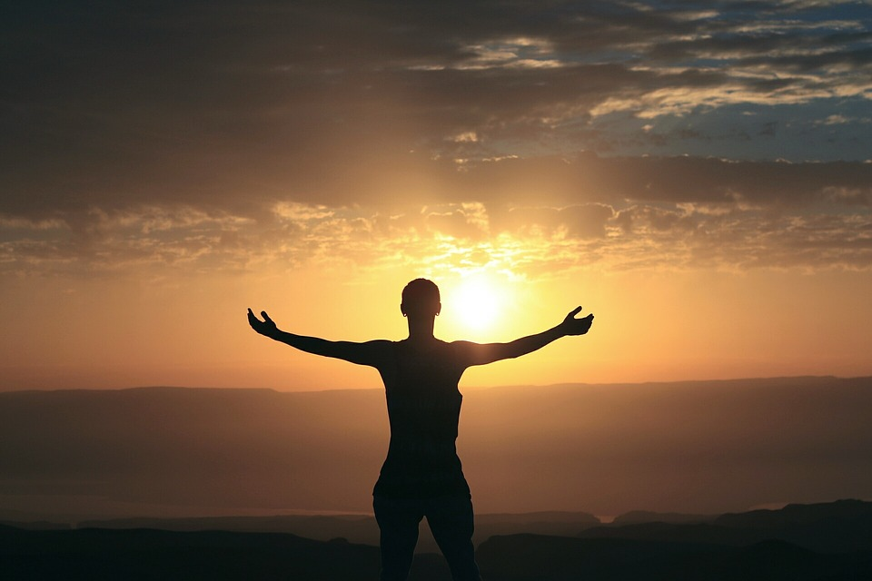
Takknemlighetsøvelse (5 min)
Alle som ønsker deler én ting de er takknemlige for i dag:
Kast rundt en pute.
Lærer starter med å gi et lite eksempel
Del noe du er takknemlig for, for eksempel noe andre har gjort eller sagt som du ble takknemlig for
Pixabay.com

Slide 9
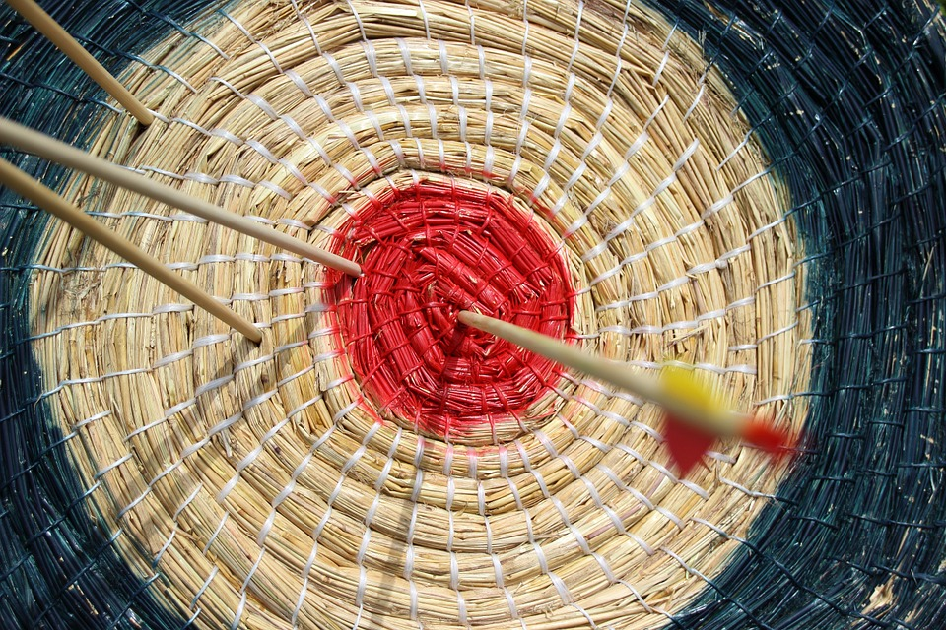
Krøll – og kast (5 min)
Finn frem papir og blyant/penn
Svar anonymt på spørsmålet:
  ”Tre ting jeg har lært i dag eller begynt å tenke på”
Du får tre minutter på å svare
Krøll arket
Hvem vil være dagens skyteskive? Den frivillige stiller seg opp med ryggen til klassen
Alle kaster sitt krøllete ark på likt. Tell til tre. ”Skyteskiven” velger seg tre krøllete ark og leser opp. Det er bra å komme med positive kommentarer til det som leses opp
Pixabay.com

Slide 10
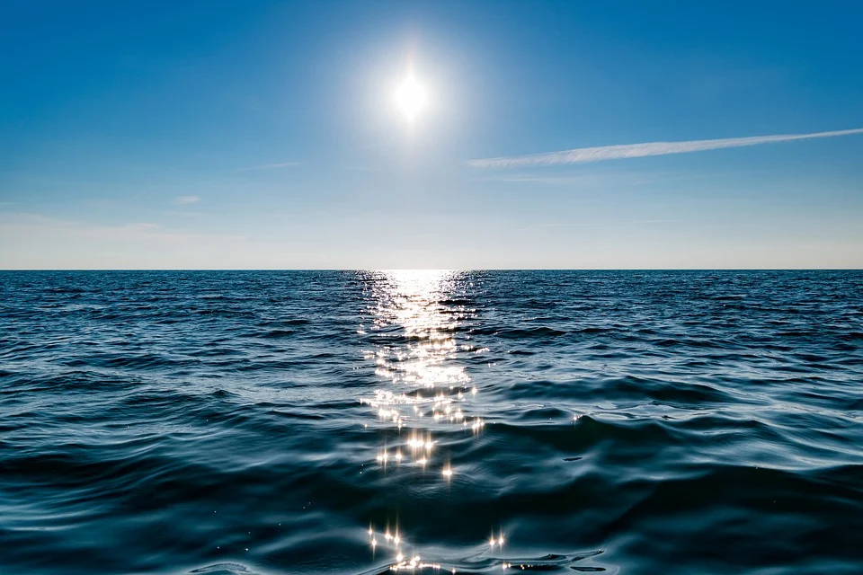
Nærværstrening (5 min)
Pixabay.com
Finn en behagelig stilling. Plant bena i gulvet. Lukk gjerne øynene
Øv på å puste ut langsomt. Jo lengre du klarer å puste ut, jo roligere blir pusten. Det virker beroligende på kroppen
Spill svak musikk fra Youtube, for eksempel: Pat Metheny - Tell her you saw me: https://www.youtube.com/watch?v=oDZ_NahfINo&list=RDoDZ_NahfINo&index=1

